Slide 1
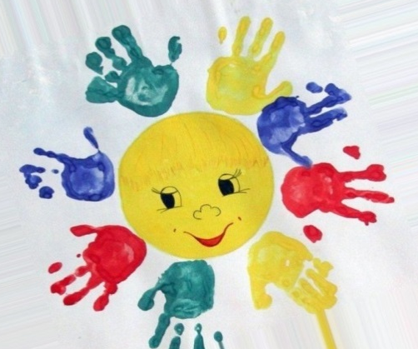
Нетрадиционная техника рисования (пальчики и ладошки)
Воспитатель:
Яковлева Нина Михайловна
2020 год

Slide 2
ЦЕЛЬ: развитие творческих способностей детей
Задачи:
- развивать мелкую моторику рук;
- помочь становлению воображения, креативности;
- формировать нетривиальный взгляд на окружающий мир;
- воспитывать самостоятельность;

Slide 3
РИСОВАНИЕ ПАЛЬЧИКАМИ Материал: мисочки с гуашью, небольшие листы бумага любого цвета, салфетки; Способ получения изображения: ребенок опускает в гуашь пальчики и наносит точки, пятнышки на бумагу. (контур будущего рисунка, для начала, можно нарисовать карандашом) После работы пальчики вытираются салфеткой, затем гуашь легко смывается.

Slide 4
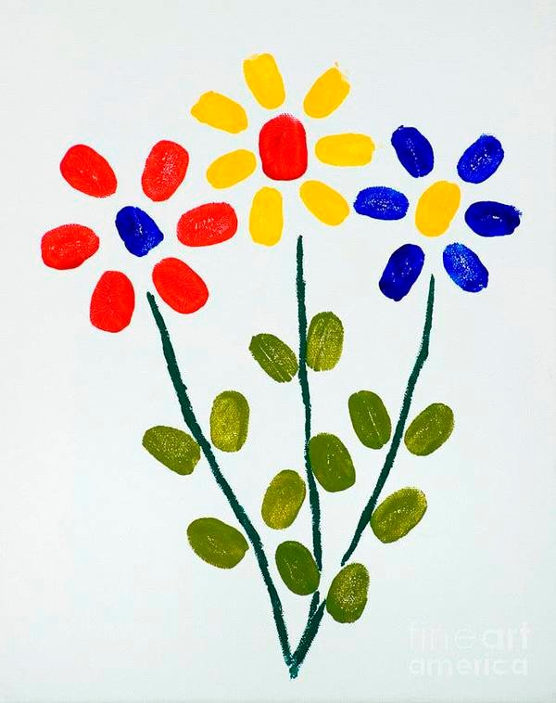
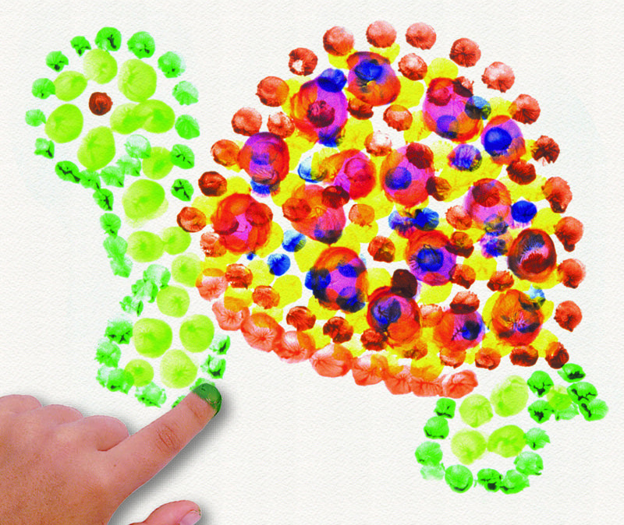
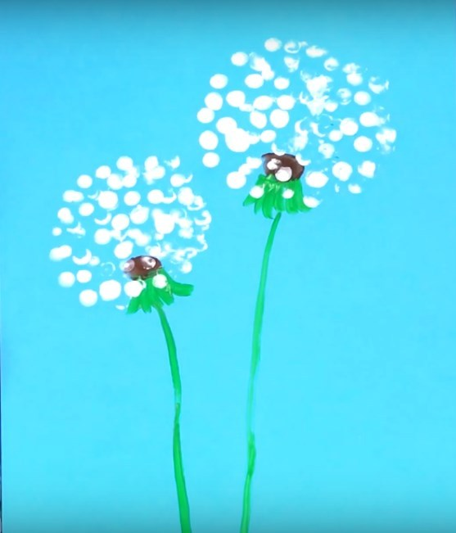
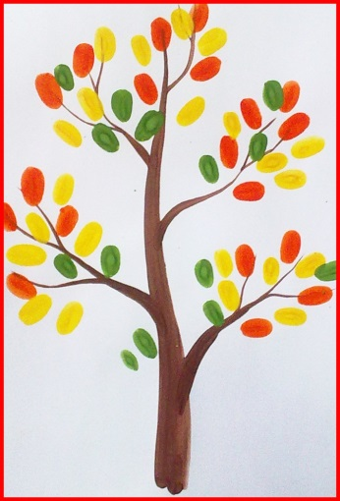

Slide 5
РИСОВАНИЕ ЛАДОШКАМИ Материал: широкие блюдечки с гуашью разных цветов, листы бумаги любого цвета, салфетки; Способ получения изображения: ребенок опускает в гуашь ладошку или окрашивает её с помощью взрослого кисточкой; После работы руки вытираются салфеткой, затем гуашь легко смывается.

Slide 6
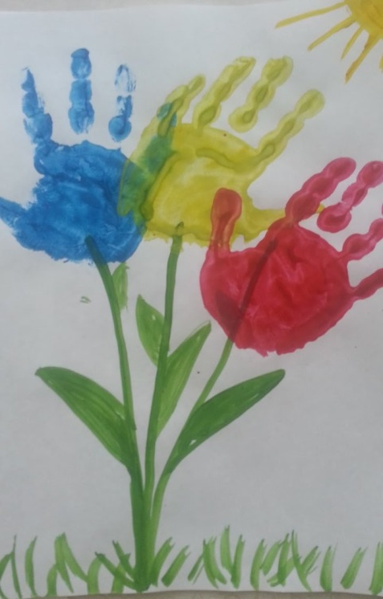
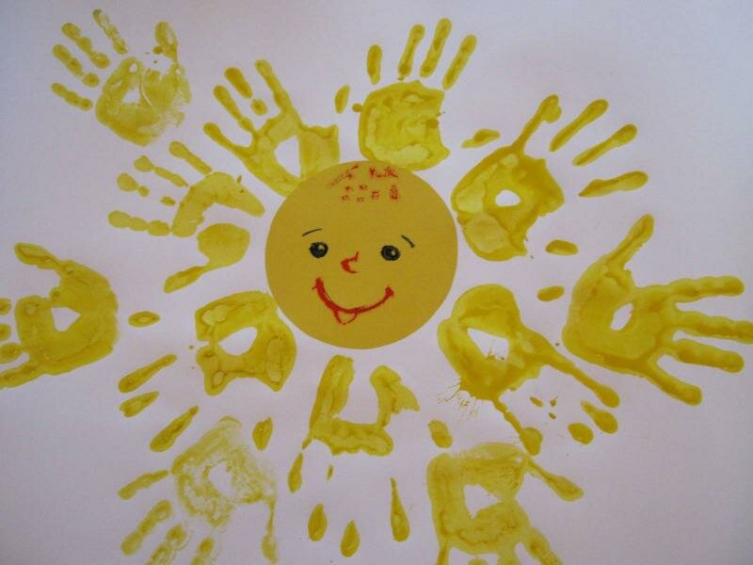

Slide 7
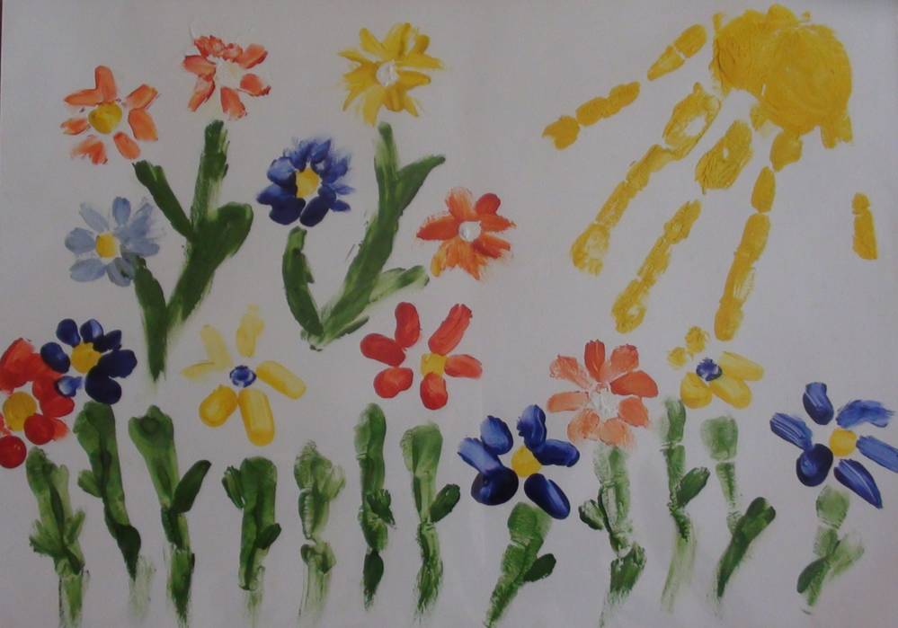

Slide 8
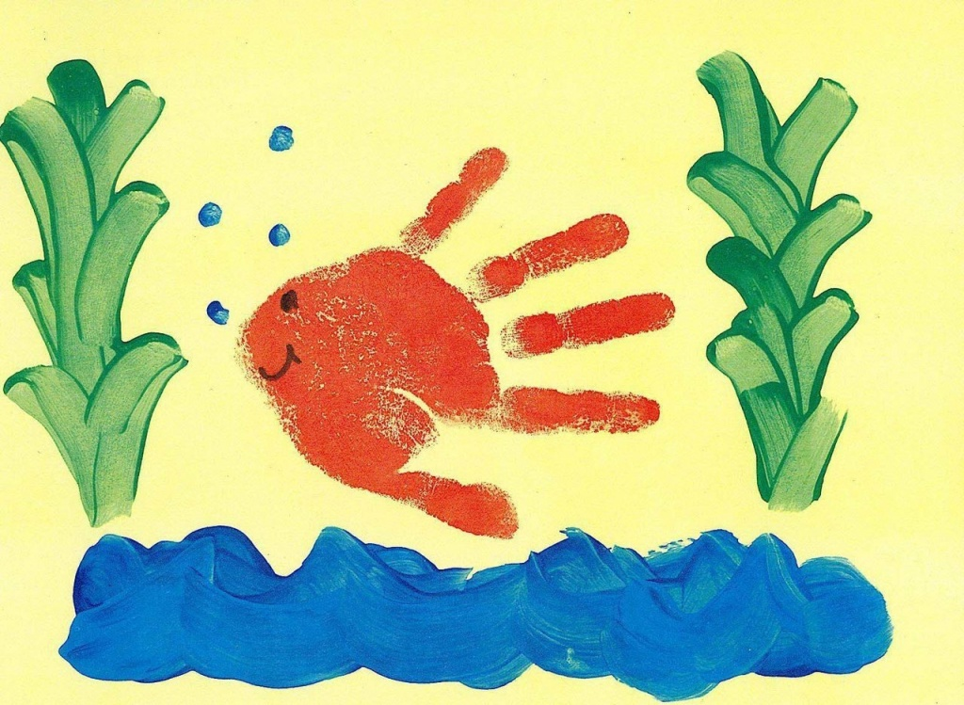
ТВОРЧЕСКИХ УСПЕХОВ

